Slide 1
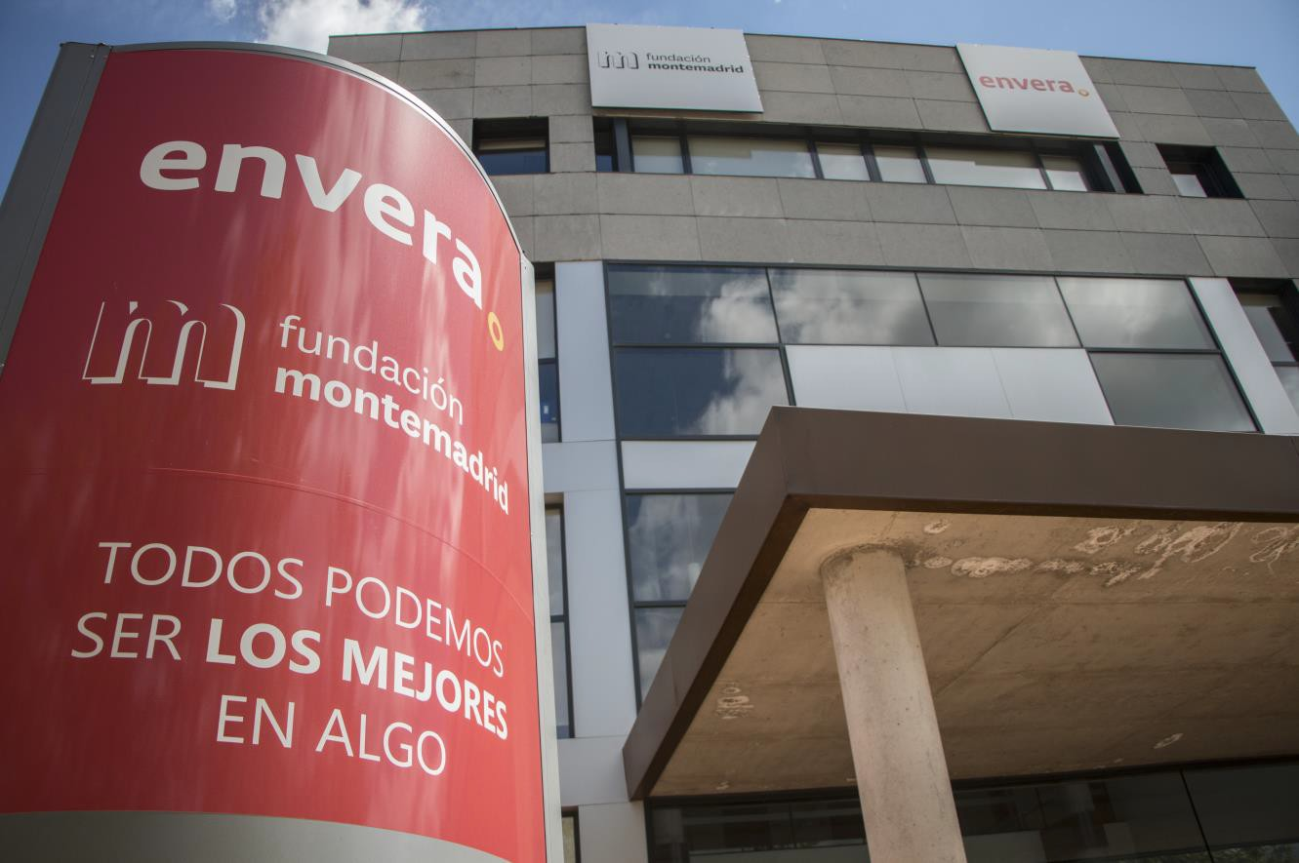

Organigrama mayo 2022
Organization chart may 2022

Slide 2

Comité de Dirección | Steering Committee
Enrique Grande Pardo
Director General
Managing Director
Cristina Llana Valentín
Económico Financiero
Jorge Rico Alerany
Comercial y Marketing
Commercial and Marketing
Finance
Lola Lasaga Gila
Recursos Humanos Human Resources
Luis Bravo Méndez
Transformación Digital Digital Transformation
Virginia Ródenas Parra
Comunicación, RSC y RRII
Communication,CSR and IIRR
Ana Magalló Medina
Servicios Asistenciales
Assistance Services
Mariano Pérez-Jaraiz Masa
Servicios de Empleo Employment Services

Slide 3


Servicios Internos | Internal Services
Enrique Grande Pardo
Director General Managing Director
Miguel Ángel Baena Ortiz
Calidad Quality
Marta Muñoz Bel
Gestión Fundaciones
Foundations Management
Compliance

Slide 4
Económico Financiero | Finance
Cristina Llana Valentín
Económico Financiero
Finance
Ana Isabel Herrero Cruz Joselyn Denisse Padilla
Contabilidad, Impuestos y Tesorería (Envera Empleo SL y Fundación Tutelar Envera)
Accounting, Taxes and Treasury
Rocío Lerín Martínez
Luis Alfonso Sierra Alonso
Contabilidad, Impuestos y Tesorería (Envera Asociación) Accounting, Taxes and Treasury
Mar Martínez Cueto
Control de Gestión y Auditoría Interna y Externa Management Control and internal and Externa Audit

Slide 5
Comercial y Marketing | Commercial and Marketing
Jorge Rico Alerany
Comercial y Marketing
Commercial and Marketing
Bárbara Cuevas Sacristán Nuria Sevilla Pérez
Responsable Comercial
Commercial Managers
Vicky Galtier
Soporte Marketing Marketing Support
Yolanda Sedeño Navarrete Juan Carlos Torres Vega
Formación
Training

Slide 6
Comercial y Marketing Delegaciones
| Commercial and Marketing Delegations
Jorge Rico Alerany
Comercial y Marketing
Commercial and Marketing
Barcelona
Verónica Mora Coelho
Responsable Comercial
Sales Manager
Tenerife
Sergio Hernández Socorro
Responsable Comercial
Sales Manager
Las Palmas
Sergio Hernández Socorro
Responsable Comercial
Sales Manager

Slide 7
Recursos Humanos | Human Resources
Lola Lasaga Gila
Recursos Humanos Human Resources
Mª Jesús Pérez Andrés Paula Candela Hurtado
Administración de Personal
Staff Administration
Fernando Gutiérrez Triguero Ascensión Sanz Alcaide
PRL LRP
Maribel Picazo
Selección de Personal y Formación
Staff Pick and Training

Slide 8
Transformación Digital | Digital Transformation
Luis Bravo Méndez
Transformación Digital & Tecnologías de la Información & Ciberseguridad
Information Officer& Digital Officer& Information Security Officerand DPO
Raúl Aguilera López
Atención al usuario & Analítica de Datos & Proyectos TI
Luis Bravo Méndez
Innovación Social & EnveraSocialTech
Innovation Officer
Customer Service & Business Analytics & IT Projects
Luis Cuenca Cutando
Atención al usuario & Sistemas & Ciberseguridad Service & IT Infrastructure & Cybersecurity

Slide 9
Comunicación, RSC y Relaciones Institucionales
| Communication, CSR and Institutional Relations
Virginia Ródenas Parra
Comunicación, RSC y RRII
Communication, CSR and IIRR
David Ferrero Gutiérrez
Comunicación y Social Media Communication and Social Media
Juan Arce Gálvez Rafael Martín Cruz
Comunicación Communication

Slide 10

Servicios Asistenciales
| Assistance Services

Slide 11
Producción y Ventas Servicios Asistenciales
| Production and Sale of Assistance Services
Ana Magalló Medina
Producción y Ventas Servicios Asistenciales Production and Sale of Assistance Services
Ana Magalló
Servicio de Psicología
Psychology Service
Katy de los Reyes
Servicio Médico Medical Service
Mª José Fernández
Apoyo Social
Social Support
Javier Barrón Ayuso
Deporte y Ocio
Sport and Leisure
Sergio Gallardo García y Angélica Rey Yubero
Residencia con Centro Ocupacional - RESCO
Residence with Occupational Center - RESOC
Rosa Ollero Ruiz
Residencia con Centro de Día - RESCD
Residence with Day Center - RESDC
Alfonso Núñez- García Calvillo
Residencia Mayores de 45 años Residence Over 45 years
Cristina Sánchez Moreno
Atención Temprana Early Attention
Rubén Ortiz León
SIL y Formación
LIS and Training

Slide 12
Producción y Ventas S. Asistenciales - Delegaciones
| Production and Sale of Assistance - Delegations
Ana Magalló
Servicios Asistenciales
Assistance Services
Barcelona
Rubén Ortíz León
Verónica Mora Coelho
SIL y Formación
LIS and Training
Tenerife
Elisabeth Martín Hernández
Resp. Delegación
Head of Delegation
Las Palmas
Marta Cacho Losada
Resp. Delegación
Head of Delegation

Slide 13
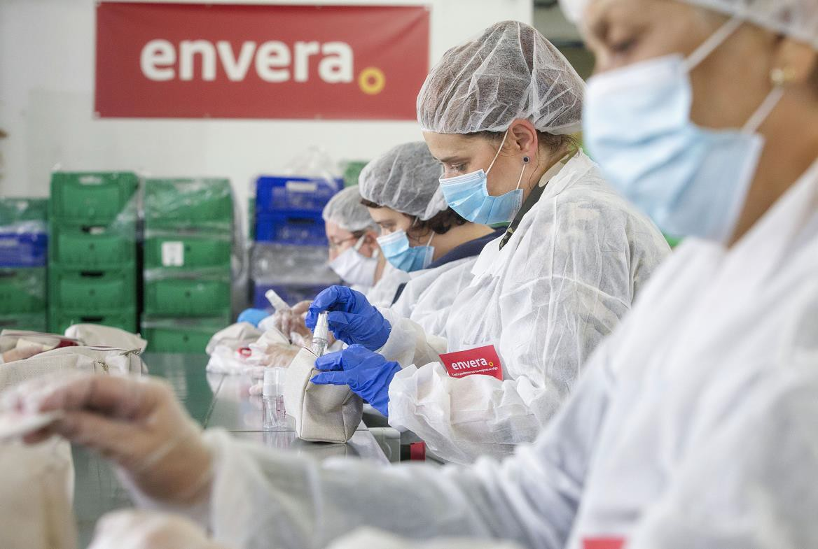
Producción - Servicios De Empleo
| Production - Operational Services

Slide 14
Producción - Servicios De Empleo
| Production – Employment Services
Mariano Pérez-Jaraiz Mesa
Producción Servicios de Empleo Production Employment Services
Mantenimiento Maintenance
José Luis Martín Pérez
Transporte y Logística Transportand Logistics
Belén Lobo Fuentes
Unidad de Apoyo Support Unit
Jesús Amores Romero
Almacén
Warehouse
Maite Latasa Catalina Rodriguez
Oficina Técnica Technical Office
Fco. Javier Maeso
Compras Purchase Services
Ángela Inoges Parra
Outsourcing y Gestión Documental
Outsourcing and Document Management
Mª José Guerri Gutiérrez
Operaciones Operations

Slide 15
Producción Servicios de Empleo - Operaciones
| Production Employment Services - Operations
Mariano Pérez-Jaraiz Masa
Producción Servicios de Empleo Production Employment Services
Mª José Guerri Gutiérrez
Operaciones Operations
Ramón Tendero Serrano
Lavandería
Laundry
Justo Martín Sánchez
Manipulados Manipulated

Slide 16
Producción Servicios de Empleo - Outsourcing
| Production Employment Services - Outsourcing
Mariano Pérez-Jaraiz Masa
Producción Servicios de Empleo
Production Employment Services
Ángela Inoges Parra
Outsourcing y Gestión Documental
Outsourcing and Document Management
Mª Jesús Gil Sanz
Manuel Martín Gómez
Supervisión de Outsourcing
Outsourcing Supervision
Gema Ramos Martínez
Gestión Documental
Document Management
16

Slide 17
Producción – S. Empleo – Operaciones - Delegaciones
| Production – Operations S. - Delegations
Mariano Pérez-Jaraiz Masa
Produccións Servicios de Empleo
Production Employment Services
Barcelona
Jonathan Romero Rico
Responsable Delegación
Head of Delegation
Tenerife
Juan Luís Hernández Pérez
Opera ciones
Operations
Málaga
Miguel Ángel Ramírez
Responsable Delegación
Head of Delegation
Las Palmas
Ángel Granda Calderín
Operaciones Operations
17

